Slide 1
CHƯƠNG II. VECTƠ VÀ HỆ TRỤC TOẠ ĐỘ TRONG KHÔNG GIAN
BÀI TẬP CUỐI CHƯƠNG II
Toán 12 – Kết nối tri thức với cuộc sống (SGK tập một, tr.73 – 74)
2 tiết: T40 – T41
GV Trương Tử Trang – THPT Vĩnh Thạnh 1
Notes:
Bìa. Tiết 1: hệ thống kiến thức + trắc nghiệm (Rung chuông vàng) + tự luận vectơ. Tiết 2: tự luận toạ độ + vận dụng.
Lớp 12A2, 12A7 có HS khiếm thị: GV đọc to đề, phương án; HS trả lời miệng.

Slide 2
MỤC TIÊU BÀI HỌC
TỔNG KẾT
Yêu cầu cần đạt (SGK tr.73 – 74)
Hệ thống, củng cố kiến thức về vectơ trong không gian, hệ trục toạ độ, biểu thức toạ độ của các phép toán vectơ.
Vận dụng giải bài tập trắc nghiệm, tự luận và bài toán thực tiễn (Bài tập 2.25 – 2.42).
Năng lực toán học: tư duy và lập luận; mô hình hoá (vị trí chiếc đèn); giải quyết vấn đề; sử dụng công cụ (máy tính cầm tay, GeoGebra 3D).
Phẩm chất: chăm chỉ, trung thực khi tự kiểm tra kết quả, trách nhiệm khi làm việc nhóm.
Bài tập cuối chương II – Toán 12 2
Notes:
1'. Yêu cầu cần đạt lấy từ khung 'Kiến thức, kĩ năng' SGK tr.73 – 74.

Slide 3
LỘ TRÌNH 2 TIẾT
TỔNG KẾT
T40
Sơ đồ tư duy chương II; Trắc nghiệm 2.25 – 2.34; Tự luận vectơ 2.35 – 2.37
🎮 Rung chuông vàng
T41
Tự luận toạ độ 2.38 – 2.41; Vận dụng 2.42 (chiếc đèn)
🎮 GeoGebra 3D · Đúng hay Sai?
Bài tập cuối chương II – Toán 12 3
Notes:
Chiếu để HS nắm lộ trình bài học.

Slide 4
TIẾT 1 (T40)
Ôn tập. Trắc nghiệm. Tự luận vectơ
Mục tiêu tiết học:
• Hệ thống kiến thức Chương II.
• Giải Bài tập 2.25 – 2.37.
GV Trương Tử Trang – THPT Vĩnh Thạnh 4
Notes:
Tiết 1 (45'): Sơ đồ tư duy 8' – Rung chuông vàng 2.25 – 2.34 (15') – Tự luận 2.35 – 2.37 (20') – Giao việc 2'.

Slide 5
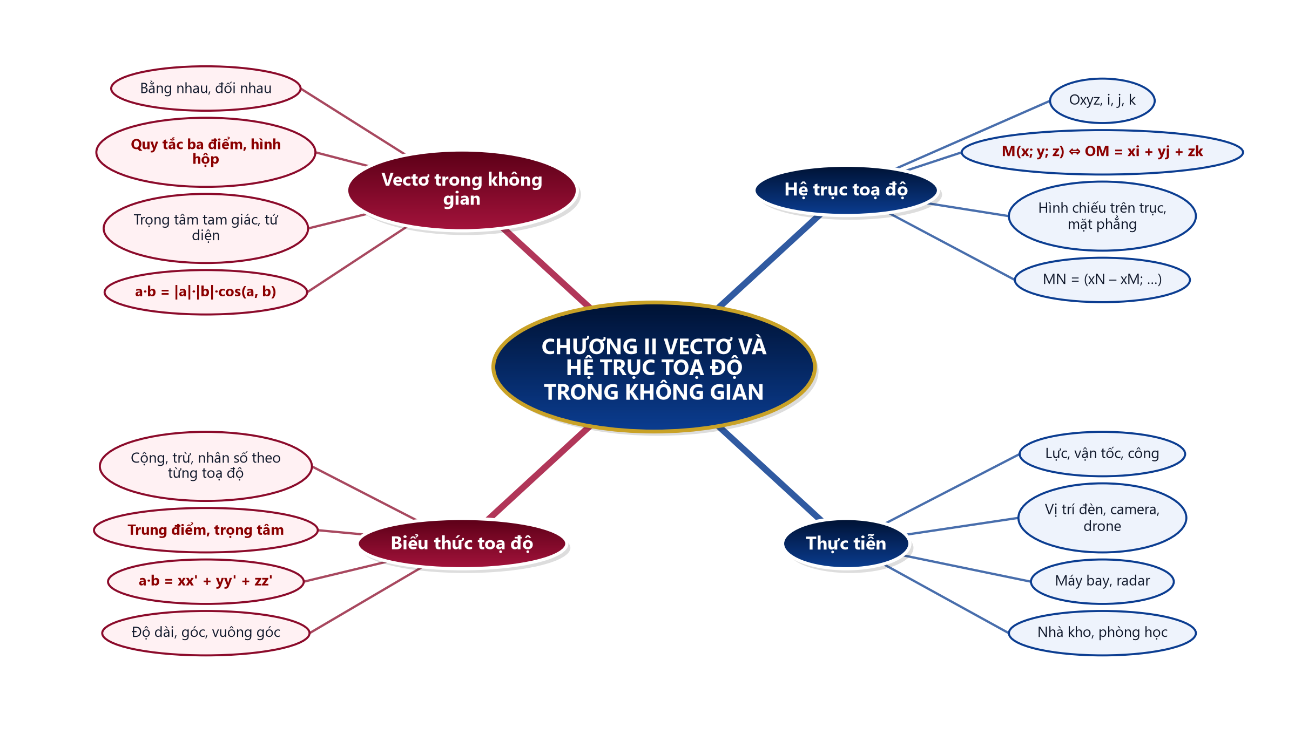
HỆ THỐNG KIẾN THỨC CHƯƠNG II
TỔNG KẾT
Bài tập cuối chương II – Toán 12 5
Notes:
8'. HS nhìn sơ đồ, nhắc lại từng nhánh; GV gọi ngẫu nhiên.

Slide 6
CÔNG THỨC CẦN NHỚ
TỔNG KẾT
Vectơ: quy tắc ba điểm, hình bình hành, hình hộp $\vec{AB}+\vec{AD}+\vec{AA^{′}}=\vec{AC^{′}}$; trọng tâm tứ diện; $\vec{a}·\vec{b}=|\vec{a}||\vec{b}|cos(\vec{a},\vec{b})$.
Toạ độ: $\vec{MN}=(x_{N}−x_{M}; y_{N}−y_{M}; z_{N}−z_{M})$; $\vec{a}±\vec{b}$, $k\vec{a}$ theo từng thành phần.
Tích vô hướng: $\vec{a}·\vec{b}=xx^{′}+yy^{′}+zz^{′}$; $|\vec{a}|=\sqrt{x^{2}+y^{2}+z^{2}}$; $cos(\vec{a},\vec{b})=\frac{xx^{′}+yy^{′}+zz^{′}}{\left|\vec{a}|·|\vec{b}\right|}$.
Trung điểm, trọng tâm: trung bình cộng toạ độ; $AB=\sqrt{{\left(x_{B}−x_{A})^{2}+(y_{B}−y_{A})^{2}+(z_{B}−z_{A}\right)}^{2}}$.
Bài tập cuối chương II – Toán 12 6
Notes:
Bảng tóm tắt – để lại trên màn hình khi HS làm trắc nghiệm nếu lớp yếu.

Slide 7
TRÒ CHƠI: RUNG CHUÔNG VÀNG
TRÒ CHƠI
🔔 Luật chơi
Mỗi bạn một bảng con – viết đáp án khi hết giờ.
Câu nhiều lựa chọn: ghi A, B, C hoặc D (30 giây).
Câu Đúng/Sai: ghi Đ hoặc S cho từng ý (60 giây).
Câu trả lời ngắn, thực tế: ghi một số (60 giây).
Sai: rời sàn thi. Bạn trụ lại cuối cùng rung chuông vàng!
Bài tập cuối chương II – Toán 12 7
Notes:
Mỗi HS một bảng con. Mỗi câu 30 giây (Đ/S, trả lời ngắn, thực tế: 60 giây). Sai rời sàn thi; có thể 'cứu trợ' 1 lần. Cấu trúc 10 câu theo đề thi từ 2025: nhiều lựa chọn, Đúng/Sai, trả lời ngắn, thực tế. Đáp án đã kiểm tra bằng Python.

Slide 8
RUNG CHUÔNG VÀNG – CÂU 2.25
TRÒ CHƠI
Cho tứ diện $ABCD$, $G$ là trọng tâm tam giác $BCD$. Khẳng định nào sau đây là sai?
A. $\vec{BG}$ + $\vec{CG}$ + $\vec{DG}$ = $\vec{0}$
B. $\vec{AB}$ + $\vec{AC}$ + $\vec{AD}$ = $3$ $\vec{AG}$
C. $\vec{BC}$ + $\vec{BD}$ = $3$ $\vec{BG}$
D. $\vec{GA}$ + $\vec{GB}$ + $\vec{GC}$ + $\vec{GD}$ = $\vec{0}$
Đáp án D. $\vec{GB}$ + $\vec{GC}$ + $\vec{GD}$ = $\vec{0}$ nên tổng ở D bằng $\vec{GA}$ ≠ $\vec{0}$ (G không phải trọng tâm tứ diện).
Bài tập cuối chương II – Toán 12 8
Notes:
30 giây. Click 1: đáp án. Đáp án SGV/KHBD, đã kiểm tra bằng Python. Nhiễu: C đúng vì BC + BD = 2BN = 3BG.

Slide 9
RUNG CHUÔNG VÀNG – CÂU 2.26
TRÒ CHƠI
Cho hình hộp $ABCD.A^{′}B^{′}C^{′}D^{′}$, $M$ là trung điểm $CC^{′}$. Vectơ $\vec{AM}$ bằng
A. $\vec{AB}$ + $\vec{AD}$ + $\vec{AA^{′}}$
B. $\vec{AB}$ + $\vec{AD}$ + $\frac{1}{2}$ $\vec{AA^{′}}$
C. $\vec{AB}$ + $\frac{1}{2}$ $\vec{AD}$ + $\frac{1}{2}$ $\vec{AA^{′}}$
D. $\frac{1}{2}$ $\vec{AB}$ + $\vec{AD}$ + $\vec{AA^{′}}$
Đáp án B. $\vec{AM}$ = $\vec{AC}$ + $\vec{CM}$ = $\vec{AB}$ + $\vec{AD}$ + $\frac{1}{2}$ $\vec{AA^{′}}$.
Bài tập cuối chương II – Toán 12 9
Notes:
30 giây. Click 1: đáp án. Đáp án SGV/KHBD, đã kiểm tra bằng Python. Nhiễu: A là AC'.

Slide 10
RUNG CHUÔNG VÀNG – CÂU 2.27
TRÒ CHƠI
Cho hình hộp $ABCD.A^{′}B^{′}C^{′}D^{′}$. Khẳng định nào dưới đây là sai?
A. $\vec{AB}$ + $\vec{CC^{′}}$ = $\vec{AB^{′}}$
B. $\vec{AB}$ + $\vec{AD}$ + $\vec{AA^{′}}$ = $\vec{AC^{′}}$
C. $\vec{AD}$ + $\vec{BB^{′}}$ = $\vec{AD^{′}}$
D. $\vec{AB}$ + $\vec{CC^{′}}$ = $\vec{AC^{′}}$
Đáp án D. $\vec{CC^{′}}$ = $\vec{BB^{′}}$ nên $\vec{AB}$ + $\vec{CC^{′}}$ = $\vec{AB^{′}}$ ≠ $\vec{AC^{′}}$.
Bài tập cuối chương II – Toán 12 10
Notes:
30 giây. Click 1: đáp án. Đáp án SGV/KHBD, đã kiểm tra bằng Python. Nhiễu: A, D cùng vế trái – một đúng một sai.

Slide 11
RUNG CHUÔNG VÀNG – CÂU 2.28
TRÒ CHƠI
Cho tứ diện đều $ABCD$ cạnh $a$, $M$ là trung điểm $CD$. Tích vô hướng $\vec{AB}$ · $\vec{AM}$ bằng
A. $\frac{a^{2}}{4}$
B. $\frac{a^{2}}{2}$
C. $\frac{a^{2}}{3}$
D. $a^{2}$
Đáp án B. $\vec{AB}$ · $\vec{AM}$ = $\frac{1}{2}$($\vec{AB}$ · $\vec{AC}$ + $\vec{AB}$ · $\vec{AD}$) = $\frac{1}{2}\left(\frac{a^{2}}{2} + \frac{a^{2}}{2}\right)=\frac{a^{2}}{2}$.
Bài tập cuối chương II – Toán 12 11
Notes:
30 giây. Click 1: đáp án. Đáp án SGV/KHBD, đã kiểm tra bằng Python. Đã kiểm tra bằng toạ độ.

Slide 12
RUNG CHUÔNG VÀNG – CÂU 2.29
TRÒ CHƠI
Cho $\vec{a}=(1;−2;2)$, $\vec{b}=(−2;0;3)$. Khẳng định nào dưới đây là sai?
A. $\vec{a}+\vec{b}=(−1;−2;5)$
B. $\vec{a}−\vec{b}=(3;−2;−1)$
C. $3\vec{a}=(3;−2;2)$
D. $2\vec{a}+\vec{b}=(0;−4;7)$
Đáp án C. $3\vec{a}=(3;−6;6)$.
Bài tập cuối chương II – Toán 12 12
Notes:
30 giây. Click 1: đáp án. Đáp án SGV/KHBD, đã kiểm tra bằng Python. Nhiễu: chỉ nhân thành phần đầu.

Slide 13
RUNG CHUÔNG VÀNG – CÂU 2.30
TRÒ CHƠI
Cho hình bình hành $ABCD$ có $A(−1;0;3)$, $B(2;1;−1)$, $C(3;2;2)$. Toạ độ điểm $D$ là
A. $\left(2;−1;0\right)$
B. $\left(0;−1;−6\right)$
C. $\left(0;1;6\right)$
D. $\left(−2;1;0\right)$
Đáp án C. $\vec{AD}$ = $\vec{BC}$ = $\left(1;1;3\right)$ ⇒ $D(0;1;6)$.
Bài tập cuối chương II – Toán 12 13
Notes:
30 giây. Click 1: đáp án. Đáp án SGV/KHBD, đã kiểm tra bằng Python. Nhiễu: B là D tính theo AD = CB.

Slide 14
RUNG CHUÔNG VÀNG – CÂU 2.31
TRÒ CHƠI
Cho $A(1;0;−1)$, $B(0;−1;2)$, $G(2;1;0)$. Tam giác $ABC$ có trọng tâm $G$. Toạ độ điểm $C$ là
A. $\left(5;4;−1\right)$
B. $\left(−5;−4;1\right)$
C. $\left(1;2;−1\right)$
D. $\left(−1;−2;1\right)$
Đáp án A. $C=3G−A−B=(6−1−0; 3−0+1; 0+1−2)=(5;4;−1)$.
Bài tập cuối chương II – Toán 12 14
Notes:
30 giây. Click 1: đáp án. Đáp án SGV/KHBD, đã kiểm tra bằng Python. Nhiễu: sai dấu; lấy trung bình.

Slide 15
RUNG CHUÔNG VÀNG – CÂU 2.32
TRÒ CHƠI
Cho $\vec{a}=(2;1;−3)$, $\vec{b}=(−2;−1;2)$. Tích vô hướng $\vec{a}·\vec{b}$ bằng
A. $−2$
B. $−11$
C. $11$
D. $2$
Đáp án B. $−4−1−6=−11$.
Bài tập cuối chương II – Toán 12 15
Notes:
30 giây. Click 1: đáp án. Đáp án SGV/KHBD, đã kiểm tra bằng Python. Nhiễu: sai dấu thành phần cuối.

Slide 16
RUNG CHUÔNG VÀNG – CÂU 2.33
TRÒ CHƠI
Cho $\vec{a}=(2;1;−2)$, $\vec{b}=(0;−1;1)$. Góc giữa hai vectơ $\vec{a}, \vec{b}$ bằng
A. ${60}^{∘}$
B. ${135}^{∘}$
C. ${120}^{∘}$
D. ${45}^{∘}$
Đáp án B. $cos =\frac{−3}{3\sqrt{2}}=−\frac{\sqrt{2}}{2}$ ⇒ ${135}^{∘}$.
Bài tập cuối chương II – Toán 12 16
Notes:
30 giây. Click 1: đáp án. Đáp án SGV/KHBD, đã kiểm tra bằng Python. Nhiễu: 45° (quên dấu âm).

Slide 17
RUNG CHUÔNG VÀNG – CÂU 2.34
TRÒ CHƠI
Cho $\vec{a}=(−2;2;2)$, $\vec{b}=(1;−1;−2)$. Côsin của góc giữa hai vectơ $\vec{a}, \vec{b}$ bằng
A. $\frac{−2\sqrt{2}}{3}$
B. $\frac{2\sqrt{2}}{3}$
C. $\frac{\sqrt{2}}{3}$
D. $\frac{−\sqrt{2}}{3}$
Đáp án A. $cos =\frac{−2−2−4}{2\sqrt{3}·\sqrt{6}}=\frac{−8}{6\sqrt{2}}=\frac{−2\sqrt{2}}{3}$.
Bài tập cuối chương II – Toán 12 17
Notes:
30 giây. Click 1: đáp án. Đáp án SGV/KHBD, đã kiểm tra bằng Python. Đã kiểm tra bằng Python.

Slide 18
TỰ LUẬN 2.35 – 2.36 (SGK TR.74)
LUYỆN TẬP
2.35. Cho hình chóp $S.ABCD$ có đáy $ABCD$ là hình chữ nhật. Chứng minh rằng $\vec{SA}$ + $\vec{SC}$ = $\vec{SB}$ + $\vec{SD}$.
2.35. Gọi $O$ là giao điểm hai đường chéo (trung điểm $AC$ và $BD$): $\vec{SA}$ + $\vec{SC}$ = $2$ $\vec{SO}$ = $\vec{SB}$ + $\vec{SD}$.
2.36. Cho tứ diện $ABCD$, lấy hai điểm $M, N$ thoả mãn $\vec{MB}$ + $2$ $\vec{MA}$ = $\vec{0}$ và $\vec{NC}$ = $2$ $\vec{DN}$. Hãy biểu diễn $\vec{MN}$ theo $\vec{AD}$ và $\vec{BC}$.
2.36. $\vec{MN}$ = $\vec{MA}$ + $\vec{AD}$ + $\vec{DN}$ và $\vec{MN}$ = $\vec{MB}$ + $\vec{BC}$ + $\vec{CN}$. Nhân phương trình đầu với 2 rồi cộng, dùng $2$$\vec{MA}$ + $\vec{MB}$ = $\vec{0}$, $2$$\vec{DN}$ + $\vec{CN}$ = $\vec{0}$: $3$ $\vec{MN}$ = $2$ $\vec{AD}$ + $\vec{BC}$ ⇒ $\vec{MN}$ = $\frac{2}{3}$ $\vec{AD}$ + $\frac{1}{3}$ $\vec{BC}$.
Bài tập cuối chương II – Toán 12 18
Notes:
HS làm nhóm, đại diện trình bày; click hiện lời giải (đối chiếu SGV, KHBD; 2.36 kiểm tra bằng toạ độ ngẫu nhiên).

Slide 19
TỰ LUẬN 2.37 (SGK TR.74)
LUYỆN TẬP
2.37. Cho hình hộp $ABCD.A^{′}B^{′}C^{′}D^{′}$. Gọi $G$ là trọng tâm của tam giác $BDA^{′}$. a) Biểu diễn $\vec{AG}$ theo $\vec{AB}$, $\vec{AD}$ và $\vec{AA^{′}}$. b) Từ câu a, hãy chứng tỏ ba điểm $A, G$ và $C^{′}$ thẳng hàng.
a) $G$ là trọng tâm tam giác $BDA^{′}$: $\vec{AG}$ = $\frac{1}{3}$($\vec{AB}$ + $\vec{AD}$ + $\vec{AA^{′}}$).
b) Quy tắc hình hộp: $\vec{AC^{′}}$ = $\vec{AB}$ + $\vec{AD}$ + $\vec{AA^{′}}$ = $3$ $\vec{AG}$ ⇒ $A, G, C^{′}$ thẳng hàng, $AG=\frac{1}{3}AC^{′}$.
Bài tập cuối chương II – Toán 12 19
Notes:
HS làm nhóm, đại diện trình bày; click hiện lời giải (đối chiếu SGV, KHBD; 2.36 kiểm tra bằng toạ độ ngẫu nhiên).

Slide 20
TỔNG KẾT TIẾT 1
TỔNG KẾT
Trắc nghiệm: ôn quy tắc hình hộp, trọng tâm, biểu thức toạ độ, góc giữa hai vectơ.
Tự luận vectơ: chèn điểm, dùng trung điểm/trọng tâm, quy tắc hình hộp.
Nhiệm vụ về nhà:
Làm Bài tập 2.38 – 2.41 (SGK tr.74).
Đọc Bài tập 2.42: chuẩn bị đo trần, tường nhà mình.
Bài tập cuối chương II – Toán 12 20
Notes:
3'.

Slide 21
TIẾT 2 (T41)
Tự luận toạ độ. Vận dụng
Mục tiêu tiết học:
• Giải Bài tập 2.38 – 2.41 bằng toạ độ.
• Lập hệ toạ độ giải bài toán thực tiễn 2.42.
GV Trương Tử Trang – THPT Vĩnh Thạnh 21
Notes:
Tiết 2 (45'): Đúng hay Sai 5' – 2.38 – 2.41 (22') – Vận dụng 2.42, GeoGebra 12' – Củng cố online 6'.

Slide 22
KHỞI ĐỘNG: ĐÚNG HAY SAI?
TRÒ CHƠI
📋 Giơ thẻ Đ / S trong 10 giây cho mỗi câu.
Cho $A(2;−1;3)$, $B(1;1;−1)$, $C(−1;0;2)$.
1. $\vec{AB}$ = $\left(−1; 2; −4\right)$.
ĐÚNG
2. Trung điểm $AB$ là $\left(\frac{3}{2}; 0; 1\right)$.
ĐÚNG
3. Trọng tâm tam giác $ABC$ là $\left(1; 0; 2\right)$.
SAI (đúng: (2/3; 0; 4/3))
4. $\vec{AC}$ = $\left(−3; 1; −1\right)$.
ĐÚNG
5. $AB=\sqrt{21}$.
ĐÚNG
Bài tập cuối chương II – Toán 12 22
Notes:
5'. Dữ liệu Bài 2.38. Click lật đáp án: Đ – Đ – S – Đ – Đ (đã kiểm tra bằng Python).

Slide 23
BÀI TẬP 2.38 – 2.39 (SGK TR.74)
LUYỆN TẬP
2.38. Cho $A(2;−1;3)$, $B(1;1;−1)$, $C(−1;0;2)$. a) Tìm toạ độ trọng tâm $G$ của tam giác $ABC$. b) Tìm toạ độ điểm $M$ thuộc trục $Oz$ sao cho $BM⟂AC$.
2.38. a) $G\left(\frac{2}{3}; 0; \frac{4}{3}\right)$. b) $M(0;0;z)$: $\vec{BM}$ = $\left(−1;−1;z + 1\right)$, $\vec{AC}$ = $\left(−3;1;−1\right)$; $3−1−(z+1)=0$ ⇒ $z=1$, $M(0;0;1)$.
2.39. Cho hình hộp $OABC.O^{′}A^{′}B^{′}C^{′}$ có $A(2;3;1)$, $C(−1;2;3)$ và $O^{′}(1;−2;2)$. Tìm toạ độ các đỉnh còn lại của hình hộp.
2.39. $\vec{OB}$ = $\vec{OA}$ + $\vec{OC}$ ⇒ $B(1;5;4)$; cộng thêm $\vec{OO^{′}}$: $A^{′}(3;1;3)$, $B^{′}(2;3;6)$, $C^{′}(0;0;5)$.
Bài tập cuối chương II – Toán 12 23
Notes:
HS làm nhóm 5'; click hiện lời giải (đối chiếu SGV, KHBD; đã kiểm tra bằng Python).

Slide 24
BÀI TẬP 2.40 – 2.41 (SGK TR.74)
LUYỆN TẬP
2.40. Cho $\vec{a}=(−2;1;2)$, $\vec{b}=(1;1;−1)$. a) Xác định toạ độ của $\vec{u}=\vec{a}−2\vec{b}$. b) Tính độ dài của $\vec{u}$. c) Tính $cos(\vec{a},\vec{b})$.
2.40. a) $\vec{u}=(−4;−1;4)$. b) $|\vec{u}|=\sqrt{33}$. c) $cos(\vec{a},\vec{b})=\frac{−3}{3·\sqrt{3}}=−\frac{\sqrt{3}}{3}$.
2.41. Cho $A(4;2;−1)$, $B(1;−1;2)$ và $C(0;−2;3)$. a) Tìm toạ độ $\vec{AB}$ và tính độ dài đoạn thẳng $AB$. b) Tìm toạ độ điểm $M$ sao cho $\vec{AB}$ + $\vec{CM}$ = $\vec{0}$. c) Tìm toạ độ điểm $N$ thuộc mặt phẳng $\left(Oxy\right)$ sao cho $A, B, N$ thẳng hàng.
2.41. a) $\vec{AB}$ = $\left(−3;−3;3\right)$, $AB=3\sqrt{3}$. b) $\vec{CM}$ = −$\vec{AB}$ ⇒ $M(3;1;0)$. c) $N=A+t$$\vec{AB}$, $z_{N}=−1+3t=0$ ⇒ $t=\frac{1}{3}$, $N(3;1;0)$.
Bài tập cuối chương II – Toán 12 24
Notes:
HS làm nhóm 5'; click hiện lời giải (đối chiếu SGV, KHBD; đã kiểm tra bằng Python).

Slide 25
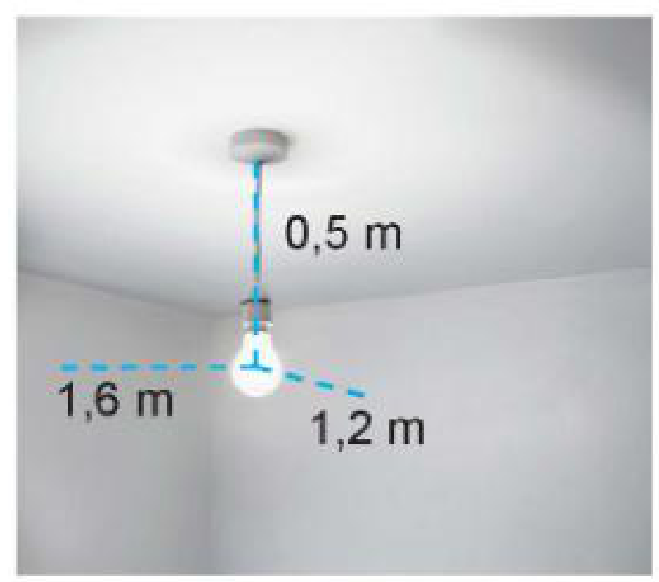
VẬN DỤNG – BÀI TẬP 2.42 (SGK TR.74)
VẬN DỤNG
Một chiếc đèn được treo cách trần nhà 0,5 m, cách hai tường lần lượt 1,2 m và 1,6 m. Hai bức tường vuông góc với nhau và cùng vuông góc với trần nhà. Người ta di chuyển chiếc đèn đến vị trí mới cách trần nhà 0,4 m, cách hai tường đều là 1,5 m. a) Lập một hệ trục toạ độ $Oxyz$ phù hợp và xác định toạ độ của chiếc đèn lúc đầu và sau khi di chuyển. b) Vị trí mới cách vị trí ban đầu bao nhiêu mét? (Làm tròn đến chữ số thập phân thứ nhất.)
a) $O$ tại góc trần; $Ox, Oy$ theo giao tuyến của trần với hai bức tường; $Oz$ thẳng đứng hướng xuống; đơn vị mét.
Lúc đầu $\left(1,2; 1,6; 0,5\right)$; sau khi di chuyển $\left(1,5; 1,5; 0,4\right)$.
b) $\sqrt{0,3^{2}+(−0,1)^{2}+(−0,1)^{2}}=\sqrt{0,11}≈0,3$ (m).
Bài tập cuối chương II – Toán 12 25
Notes:
8'. Nhóm chọn hệ trục (chấp nhận nhiều cách). Theo KHBD: O tại góc trần, Oz hướng xuống. Click 1–3. Khoảng cách √0,11 ≈ 0,3 m.

Slide 26

GEOGEBRA 3D – DI CHUYỂN CHIẾC ĐÈN
GEOGEBRA
Góc trần là gốc $O$; trục $Oz$ hướng xuống (trần ở trên).
$D_{1}(1,2; 1,6; 0,5)$ – vị trí cũ; $D_{2}(1,5; 1,5; 0,4)$ – vị trí mới.
Bảng giá trị: $D_{1}D_{2}≈0,33$ m. Kéo $D_{2}$ để thử vị trí khác.
▶ MỞ GEOGEBRA
Quét QR mở trên điện thoại. Kéo điểm để thay đổi hình.
Bài tập cuối chương II – Toán 12 26
Notes:
3'. Lệnh: D1=(1.2,1.6,0.5), D2=(1.5,1.5,0.4), d=Distance(D1,D2).

Slide 27

CỦNG CỐ TRỰC TUYẾN – NHIỆM VỤ VỀ NHÀ
TỔNG KẾT
Bài củng cố trực tuyến – quét mã QR hoặc mở đường link:
https://trangtu66.github.io/Taode_thi_online/cc_chuong2_t12.html
Nhiệm vụ về nhà:
Hoàn thành các bài tập còn lại của chương.
Ôn tập chuẩn bị kiểm tra cuối chương II.
Nhóm: đo phòng ngủ, lập hệ toạ độ, tính khoảng cách từ đèn đến góc phòng xa nhất.
▶ MỞ BÀI CỦNG CỐ
Bài tập cuối chương II – Toán 12 27
Notes:
3'. HS quét QR làm bài củng cố online ở nhà. Đáp án chỉ mở khi GV cho phép.

Slide 28
PHỤ LỤC 1 – SAI LẦM THƯỜNG GẶP
DÀNH CHO GV
Nhầm trọng tâm tam giác với trọng tâm tứ diện (2.25).
Quên hệ số ½ khi M là trung điểm cạnh bên (2.26).
Sai dấu khi tính góc ⇒ chọn 45° thay vì 135° (2.33).
2.38b: lấy BM · AB thay vì BM · AC.
Bài tập cuối chương II – Toán 12 28
Notes:
Slide ẩn – chỉ GV xem khi chuẩn bị.

Slide 29
PHỤ LỤC 2 – PHÂN HOÁ, DỰ PHÒNG
DÀNH CHO GV
HS cần hỗ trợ: để slide công thức trên màn hình; ưu tiên 2.29 – 2.34, 2.38a, 2.40.
HS khá, giỏi: 2.36, 2.37, 2.41c; tự ra bài toán thực tiễn tương tự 2.42.
12A2, 12A7 (khiếm thị): GV đọc to đề, phương án; HS trả lời miệng. 12A3, 12A5, 12A7 (vận động): trả lời tại chỗ, bảng con.
Mất điện/mạng: phiếu in 10 câu trắc nghiệm; máy tính cầm tay thay GeoGebra.
Bài tập cuối chương II – Toán 12 29
Notes:
Slide ẩn – chỉ GV xem khi chuẩn bị.

